Slide 1
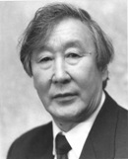
Иван Михайлович Гоголев-Кындыл
Саха норуодунай поэта, драматург, ССРС суруйааччыларын Сойууһун чилиэнэ (1957).
Бүлүү куоратыгар 1930 с. тохсунньу 18 күнүгэр төрөөбүт.
1954 с. Москватааҕы М. Горькай аатынан литературнай институуту бүтэрбит.
Дьокуускайдааҕы кинигэ кыһатыгар эрэдээктэринэн уонна орто оскуолаҕа тыл уонна литератуура учууталынан үлэлээбит.
1948 с. бэчээттэммит.
1952 с. хоһооннорун бастакы хомуурунньуга тахсыбыт.
Хас да улахан поэма уонна «Күн хайата» диэн ааттаах ыччат туһунан хоһоонунан роман (1962) суруйбута. Ааҕааччы биһирэбилин прозаическэй айымньылара эмиэ ылбыттара: «Хара кыталык» роман-трилогия, «Иэйэхсити кэлэтии», «Олорор мутуккун кэрдимэ» сэһэн.
И. М. Гоголев драматург быһыытынан эмиэ биллэр. «Кыталыктар кырдаллара» музыкальнай остуоруйа пьесаны, «Хотугу сибэкки» бастакы саха опереттатын либреттотын суруйбута. Драмалара: «Ыам ыйын халлаана», «Таас таба», «Наара суох», «Өлүөнэ сарсыардата», «Саллаат сүрэҕэ» уо. д. а.
Гоголев Иван Михайлович — Кындыл (18.01.1930, Бүлүү, Саха АССР — 22.11.1998)

Slide 2
Уус уран тылбыт культуратын таһымын үрдэттэххэ эрэ бэйэбит төрөөбүт ийэ культурабытын үрдэтэр кыахтаахпыт. Онон тыл дьылҕата норуот дьылҕатын кытта арахсыспат ситимнээх…
Иван Гоголев — Кындыл
Кындыл айымньылара театр сценатыгар
«Дыгын Дархан» («Өлүөнэ сарсыардата» айымньытынан) — П. А. Ойуунускай аатынан Саха Академическай Театр, туруорааччы-режиссёр Сергей Потапов. «Өлүөнэ сарсыардата», суруйааччы биир биллиилээх айымньытын, бастаан Саха театр сценатыгар 1968 сыллаахха режиссёр Федот Потапов туруорбут. Спектакль бастакы туруоруллуутун кэнниттэн «политика өйдөтүүтүнэн» тохтотуллубут.
«Хара кыталык» — спектакль, П. А. Ойуунускай аатынан Саха Академическай Театр, режиссёр Лена Иванова — Гримм.
«Мэник Мэнигийээн» — оҕолорго анаммыт спектакль, П. А. Ойуунускай аатынан Саха Академическай Театр, режиссёр Руслан Тараховскай.

Slide 3
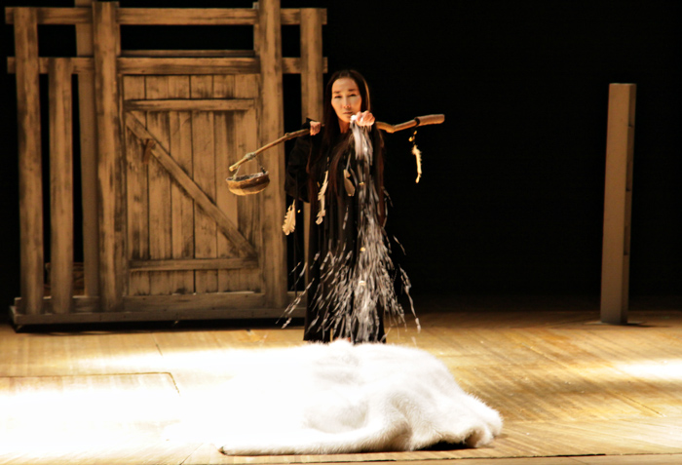

Slide 4
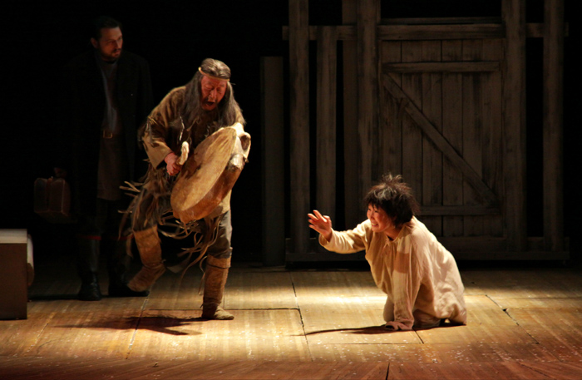
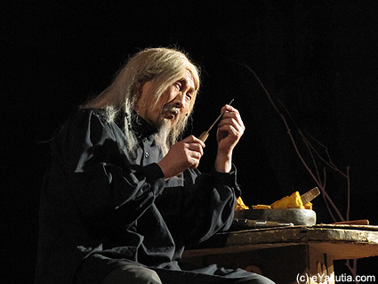
«Хотугу сибэкки» — оперетта, Суорун Омоллоон аатынан Государственнай опера уонна балет театра, туруорааччы-режиссёр П. Неустроев.^{[3]}
«Легенда о Полярной звезде» («Араҥас сулус» айымньытынан) — остуоруйа-спектакль, Республикатааҕы үҥкүү национальнай театра, туруорааччы-режиссёр Лена Иванова-Гримм.
«Кыталыктар хочолоро» — музыкальнай остуоруйа-пьеса.
«Ыам ыйын халлаана» — драма.
«Таас таба» — драма.
«Наара суох» — драма.
«Саллаат сүрэҕэ» — драма.
«Үрүҥ көмүс ийэтэ» — спектакль, Чурапчы народнай театра.

Slide 5




Slide 6




Slide 7
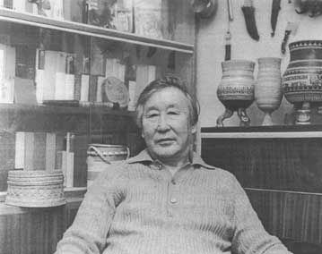
Наҕараадалара уонна ытык ааттара
Саха норуодунай поэта
Саха искусствотын үтүөлээх үлэһитэ
Саха комсомолун лауреата
Россия суруйааччыларын литературнай бириэмийэлэрин лауреата
Саха суруйааччыларын литературнай бириэмийэлэрин лауреата
«Бочуот Бэлиэтэ» уордьан
Бүлүү улууһун ытык киһитэ

Slide 8
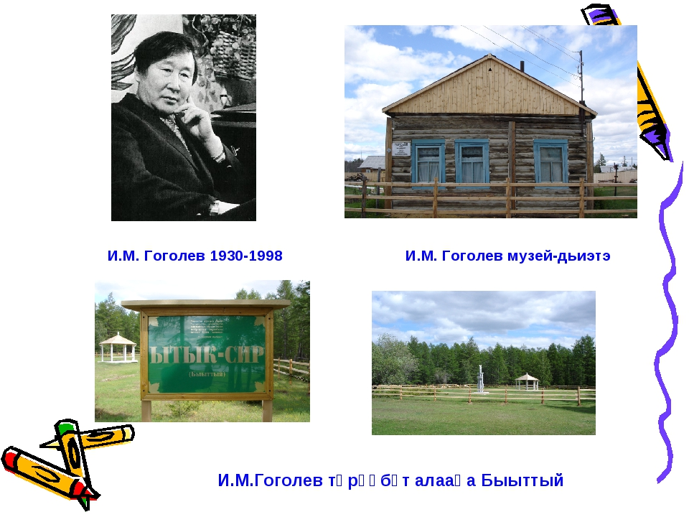

Үйэлээх аата
1991 сыллаахха Бүлүү народнай театрыгар Иван Гоголев — Кындыл аата иҥэриллибит.
1999 сыллаахха Чочу орто оскуолатыгар И. М. Гоголев аата иҥэриллибитэ.
Сыдыбылга түмэл аһыллыбыт.
2010 сыллаахха, Кындыл 80 сааһын көрсө, Чочу орто оскуолатыгар боруонсаттан оҥоһуллубут бюст туруоруллубут.
Бүлүү куоратын биир саҥа уулуссата ааттаммыт.
Россия киин куоратыгар, Москваҕа, Гоголев — Кындыл уулуссата баар эбит.
Кривошапкина Валентина Семеновна
ГБПОУ «ХОК»
им.Н.Е. Мординова-Амма Аччыгыйа

